Slide 1
Analýza elektrické aktivity v ovzduší zaměřená na ekonomické využití v pojišťovnictví
Diplomová práce
Autorka: Ing. et Ing. Zuzana Hynoušová
Vedoucí práce: RNDr. Kateřina Staňková Helisová, Ph.D.
ČVUT Fakulta elektrotechnická
2012/2013

Slide 2
Obsah
Cíl diplomové práce
Získání dat
Teoretická část a její výsledky
Aplikační část a její výsledky
Shrnutí klíčových výsledků
1
2
3
4
5

Slide 3
Cíl práce
1
Získat a analyzovat
hydrometeorologické údaje o výskytech blesků na území ČR,
reálná data pojišťovny týkající se pojistných událostí způsobených zásahem blesku,
nastudovat základy stochastické geometrie a bodových procesů,
aplikovat metody stochastické geometrie na získaná data a
vyvodit ekonomické závěry užitečné v pojišťovnické praxi.
2
3
4
5
Notes:
rozšířit nástroje pro identifikaci rizikových oblastí ČR z dalšího pohledu týkajícího se klimatu - z pohledu bleskové aktivity v ovzduší

Slide 4
Získání dat
1
Generali Pojišťovna a.s.
odbor Likvidace neživotního pojištění
Smlouva o zpracování osobních údajů
pojistné události způsobené úderem blesku nahlášené
v letech 2010, 2011 a 1. ¼ 2012 (.xls)
2
3
4
ČHMÚ
Odbor distančních měření – Oddělení radarové
Žádost o poskytnutí dat
binární gridová informace – zakódované počty blesků do
Země v ortogonální mřížce v letech 2002 – 2010 (.rpd)
5
Notes:
- binární gridová informace obsahující zakódovanou informaci o počtu blesků do Země v určité předem definované ortogonální
mřížce za období 2002 – 2010

Slide 5
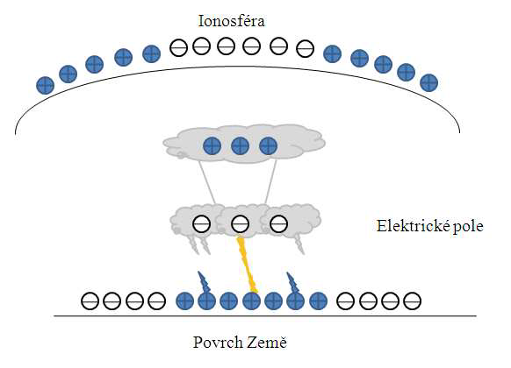
Teoretická část a její výsledky I
1
A. Pojišťovnictví a pojištění
pojistný trh
pojistné produkty – životní a neživotní (pojištění majetku)
B. Blesk – fyzikální podstata a detekce výskytu
podstata
jiskrový výboj
typy
nebezpečí
zdraví, škody na majetku
detekce
družice, radary
CELDN
2
3
4
5

Slide 6
Teoretická část a její výsledky II
1
C. Matematický aparát
Stochastická geometrie
analýza a modelování geometrických struktur složených z objektů
náhodně rozmístěných v prostoru
Objekt
výskyt entity (útvar, událost) reprezentovaný bodem
Bodový proces
rozmístění bodů v prostoru v daném čase; náhodná množina bodů
X = náhodná konfigurace bodů {x₁,x₂,x₃,…}
Charakteristiky bodových procesů
míra intenzity – střední počet bodů procesu X v množině
funkce intenzity – λ(x) – pravděpodobnost, že se v nekonečně malém
prostoru kolem bodu x s objemem dx nachází bod
intenzita ↔ konstantní λ(x)
2
3
4
5
Notes:
Funkce intenzity - spojitá vyrovnávající funkce sloužící k odhadu pravděpodobnosti výskytu náhodné proměnné v daném místě v prostoru

Slide 7
Teoretická část a její výsledky III
Bodový proces
Funkce intenzity
1
2
3
4
5

Slide 8
Teoretická část a její výsledky IV
Jádrová funkce
přenesení informace získané v daném bodě do plošné podoby
hustota pravděpodobnosti – Epanečnikovo jádro
Korelační koeficient
1
2
3
4
5

Slide 9
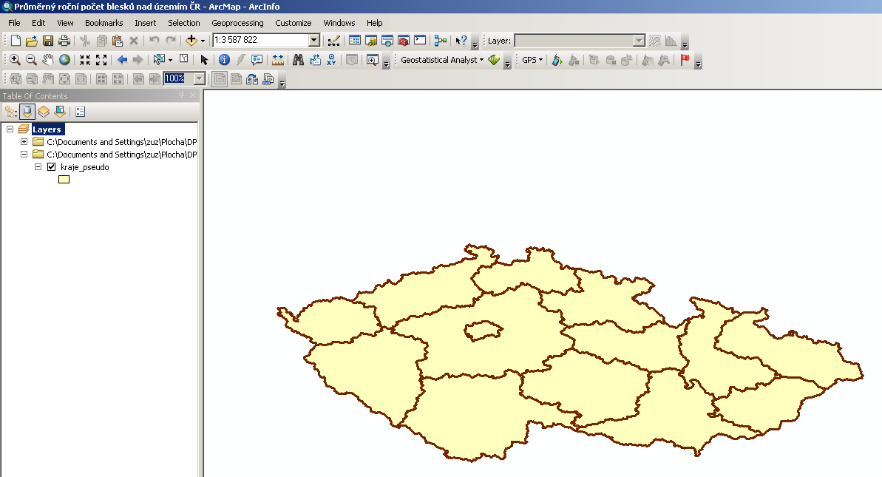
Teoretická část a její výsledky V
D. SW nástroje – GIS
1
2
3
4
5

Slide 10
Aplikační část a její výsledky I
Princip zpracování dat
dekódování souboru s počty blesků, určení mřížky a převodních vztahů
odhad funkce intenzity + normování
převod dat do porovnatelné podoby
porovnání
1
2
3
4
5
Notes:
Popis dat
Zpracování
Analýza výsledků

Slide 11
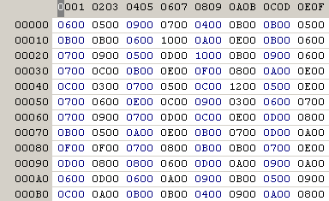
Aplikační část a její výsledky II
Dekódování souboru s počty blesků, určení mřížky
1
2
3
4
5

Slide 12
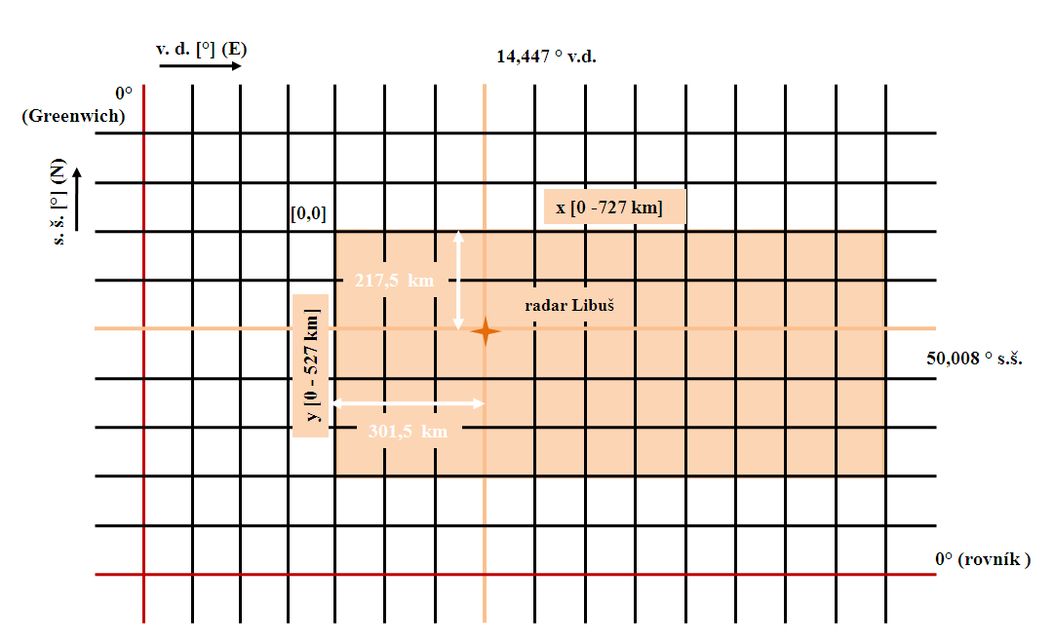
Aplikační část a její výsledky III
1
2
3
4
5

Slide 13
Aplikační část a její výsledky IV
1
Převodní vztahy
zprůměrování na roční hodnoty
2
3
4
5
Notes:
Dělený 9!!!

Slide 14
Aplikační část a její výsledky IV
1
Odhad funkce intenzity
2
3
4
5

Slide 15
Aplikační část a její výsledky VI
1
Odhad funkce intenzity
vynormování počtem obyvatel v okresech
2
3
4
5
Notes:
Dělený 9!!!

Slide 16
Aplikační část a její výsledky VII
1
Shrnutí dat pro zpracování
2
3
4
5
Notes:
Dělený 9!!!

Slide 17
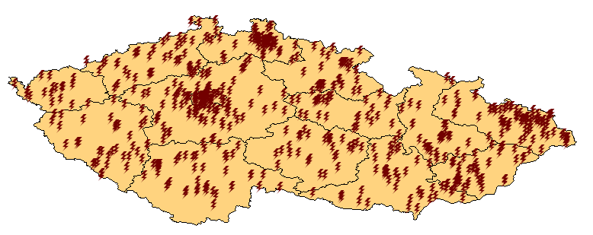
Shrnutí klíčových výsledků I
1
Vizualizace výsledků
Pojistné události způsobené zásahem blesku v roce 2010
2
3
4
5

Slide 18
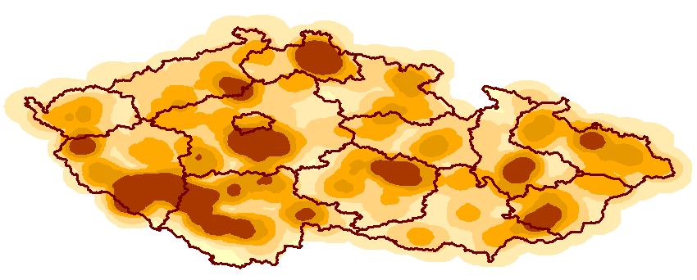
Shrnutí klíčových výsledků II
1
Vizualizace výsledků
Blesková mapa
2
3
4
5

Slide 19
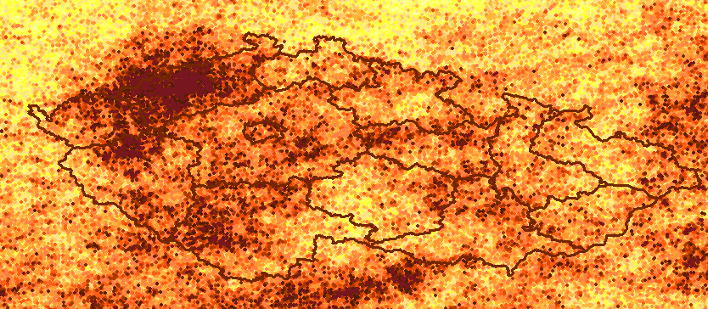
Shrnutí klíčových výsledků III
1
Vizualizace výsledků
Průměrný roční počet blesků nad územím ČR
2
3
4
5

Slide 20
Shrnutí klíčových výsledků IV
1
Porovnání – grafické
S výjimkou Krušných hor se jeví, že v oblastech, kde se více blýská, je vyšší
pravděpodobnost vzniku pojistných událostí.
Větší blesková aktivita ukazuje na vyšší počet vzniklých pojistných událostí v daném místě České republiky.
2
3
4
5

Slide 21
Shrnutí klíčových výsledků V
1
Porovnání – korelace
2
3
Test korelačního koeficientu nepotvrdil nulovost korelačního
koeficientu.
Provedený test korelačního koeficientu tedy vyvrátil nezávislost
mezi testovanými daty a potvrzuje závěr z grafického porovnání dat .
Závěr
V místech České republiky s vyšším průměrným počtem blesků,
je vyšší pravděpodobnost vzniku pojistných událostí a sestrojenou bleskovou mapu lze využít jako podklad pro další potřebné výpočty.
4
5
Notes:
Delší časová řada
Komplexní data

Slide 22
Shrnutí klíčových výsledků – Cíl práce
1
Získat a analyzovat
hydrometeorologické údaje o výskytech blesků na území ČR
reálná data pojišťovny týkající se pojistných událostí způsobených zásahem blesku,
nastudovat základy stochastické geometrie a bodových procesů,
aplikovat metody stochastické geometrie na získaná data a
vyvodit ekonomické závěry užitečné v pojišťovnické praxi.
2
3
4
5

Slide 23
Děkuji za pozornost a ráda zodpovím Vaše dotazy.

